Slide 1




HERRAMIENTAS DE AUDITORÍA INFORMÁTICA
En un mundo donde los datos crecen exponencialmente y los riesgos tecnológicos se diversifican, las herramientas de auditoría especializadas se han convertido en el pilar fundamental para ejercer una auditoría efectiva, eficiente y de alto impacto..
Transformación Digital
Las herramientas modernas han evolucionado desde simples asistentes hasta habilitadores estratégicos.
Cobertura Ampliada
Permiten auditar lo que antes era inalcanzable mediante métodos tradicionales.
Valor Agregado
Transicionan la auditoría de función reactiva a partner estratégico proactivo.
Notes:
MOISES

Slide 2




TIPOS DE HERRAMIENTAS DE AUDITORÍA INFORMÁTICA
Software de Análisis de Datos (CAATs
Herramientas de Gestión de Riesgos y Control (GRC
Son el núcleo de la auditoría moderna. Permiten al auditor examinar, analizar y manipular grandes volúmenes de datos de la organización para identificar tendencias, excepciones, errores o fraudes. Automatizan pruebas sustantivas.
Centralizan y automatizan la gestión de los marcos de gobierno, riesgo y cumplimiento. Permiten mapear controles, evaluar riesgos, planificar auditorías y dar seguimiento a hallazgos
Herramientas de Monitoreo de Seguridad
Monitorean la infraestructura TI en tiempo real (o near-real time) para detectar actividades sospechosas, vulnerabilidades e incidentes de seguridad. Son clave para la auditoría de ciberseguridad.
Notes:
MOISES

Slide 3

TIPOS DE HERRAMIENTAS DE AUDITORÍA INFORMÁTICA
Herramientas de Evaluación de Controles de Aplicaciones
Herramientas de Auditoría de Infraestructura
Se enfocan en probar los controles específicos dentro de un sistema o aplicación (ERP, CRM). Evalúan la configuración, la seguridad de acceso y la integridad de los procesos automatizados
Evalúan los controles a nivel de sistema operativo, red y bases de datos. Verifican configuraciones, parches de seguridad, permisos de usuario y cumplimiento de políticas.
Plataformas de Gestión de Auditoría
Son el "sistema operativo" del departamento de auditoría. Gestionan toda la documentación, planificación, ejecución, informes y seguimiento de las auditorías.
Notes:
MOISES

Slide 4



FUNCIONALIDADES DE HERRAMIENTAS DE AUDITORÍA
En esta sección vamos a profundizar en las funcionalidades específicas de tres categorías críticas de herramientas de auditoría. No solo veremos qué hacen, sino cómo nos ayudan en el trabajo diario y qué valor concreto aportan a nuestra labor como auditores.
Notes:
MOISES

Slide 5
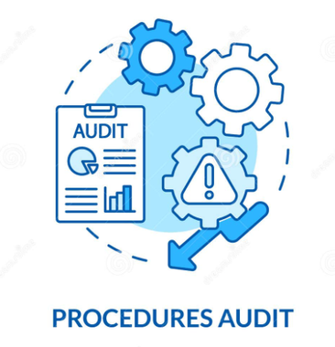
SOFTWARE DE ANÁLISIS DE DATOS ACL ANALYTICS / IDEA
Importación de Datos:
Capacidad de conectarse y leer datos de múltiples fuentes (ERP, bases de datos SQL/NoSQL, hojas de cálculo, archivos planos).
Lenguaje de Scripting Potente:
Permite automatizar flujos de trabajo de análisis complejos y repetitivos.
Muestreo Estadístico
Funciones integradas para seleccionar muestras aleatorias, monetarias o sistemáticas con alto nivel de confianza.
Análisis de Duplicados y Vacíos
Identifica registros duplicados, transacciones faltantes o campos vacíos que pueden indicar errores o fraudes.
Generación de Informes
Creación de informes ejecutivos y detallados con gráficos y tablas que resumen los hallazgos.
Integración
Suelen ofrecer conectores para sistemas ERP como SAP, Oracle y plataformas de gestión de auditoría como TeamMate.
Notes:
MOISES

Slide 6
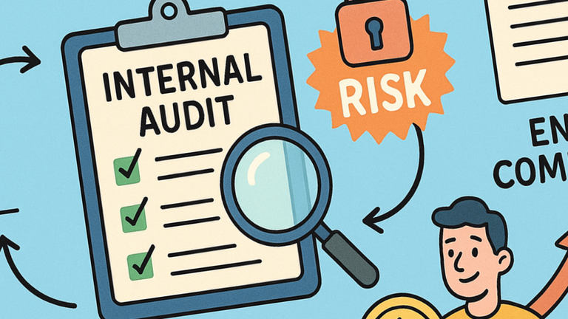
PLATAFORMAS SIEM SPLUNK
Agregación y Correlación de Datos
Recopila logs de miles de dispositivos (servidores, firewalls, routers) y correlaciona eventos para identificar patrones de ataque complejos.
Búsqueda e Investigación Ad-Hoc
Lenguaje de búsqueda potente (SPL en Splunk) para investigar incidentes de seguridad de manera forense.
Alertas en Tiempo Real
Configura reglas para generar alertas automáticas cuando se detectan actividades sospechosas (ej. múltiples intentos de login fallidos).
Dashboards y Visualización
Paneles interactivos que muestran el estado de seguridad de la organización de un vistazo (métricas KPIs, mapas de calor).
Cumplimiento Normativo
Incluye apps y plantillas preconfiguradas para estándares como PCI-DSS, SOX, ISO 27001, generando los informes de cumplimiento necesarios.
Notes:
MOISES

Slide 7
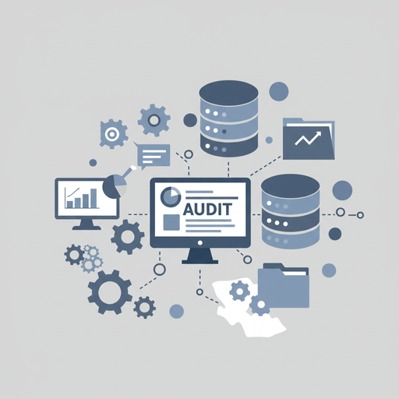
PLATAFORMAS DE GESTIÓN DE AUDITORÍA TEAMMATE+
Planificación y Riesgos
Permite documentar el universo auditable, realizar evaluaciones de riesgo y planificar el plan anual de auditoría.
Papeles de Trabajo Digitales
Reemplaza los papeles de trabajo físicos por un entorno digital, organizado y seguro para documentar los hallazgos, evidencia y conclusiones.
Seguimiento de Hallazgos
Gestiona el ciclo de vida completo de un hallazgo, desde su identificación hasta su verificación de cierre por parte de la administración.
Biblioteca de Mejores Prácticas
Almacena programas de auditoría estandarizados y metodologías para asegurar la consistencia.
Informes Ejecutivos
Genera informes con un formato profesional y consistente para el Comité de Auditoría y la Alta Dirección.
Notes:
MOISES

Slide 8


HERRAMIENTAS DE ANÁLISIS DE DATOS
¿Qué es el análisis de datos?
El análisis de datos en auditoría consiste en examinar grandes volúmenes de información para detectar errores, fraudes o irregularidades y evaluar la efectividad de los controles internos.
Permite a los auditores tomar decisiones basadas en evidencia, mejorando la precisión y eficiencia del proceso de auditoría.
Notes:
DANIEL

Slide 9

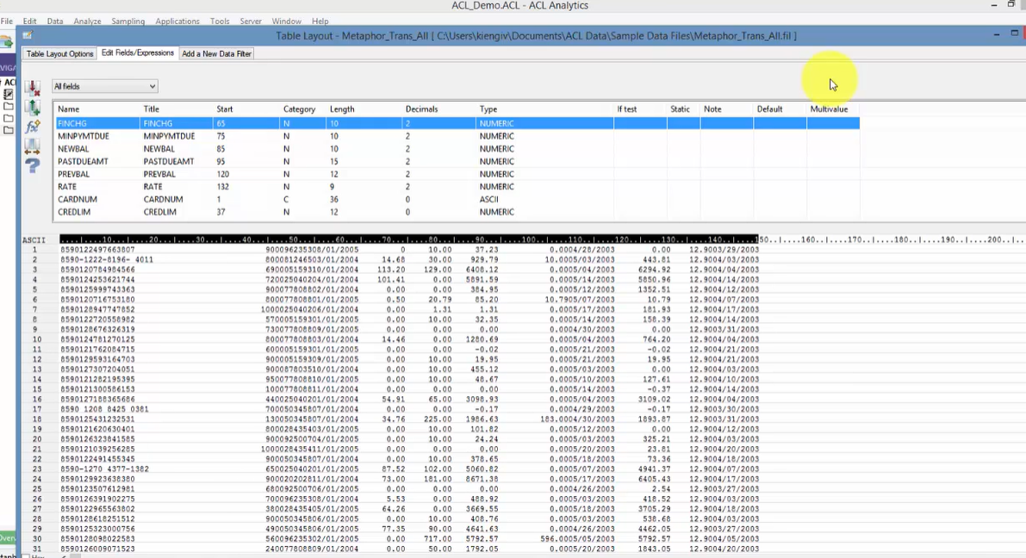

ACL ANALYTICS
Analiza grandes volúmenes de datos para detectar fraudes, errores o irregularidades y automatizar procesos de auditoría.
Notes:
DANIEL

Slide 10
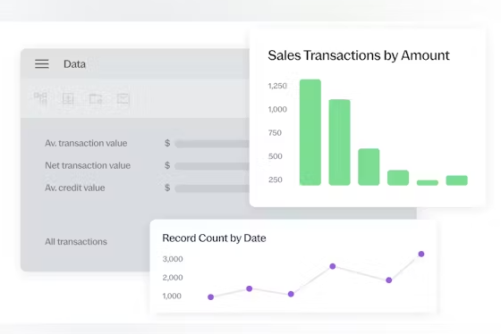

IDEA (CASEWARE)
Permite importar y examinar datos de diversas fuentes para identificar inconsistencias y fortalecer los controles internos.
Notes:
DANIEL

Slide 11
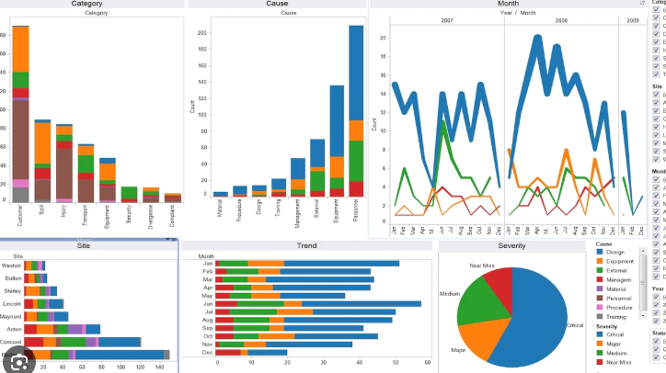

TABLEAU
Transforma datos complejos en gráficos y paneles interactivos para descubrir tendencias y facilitar la toma de decisiones.
Notes:
DANIEL

Slide 12
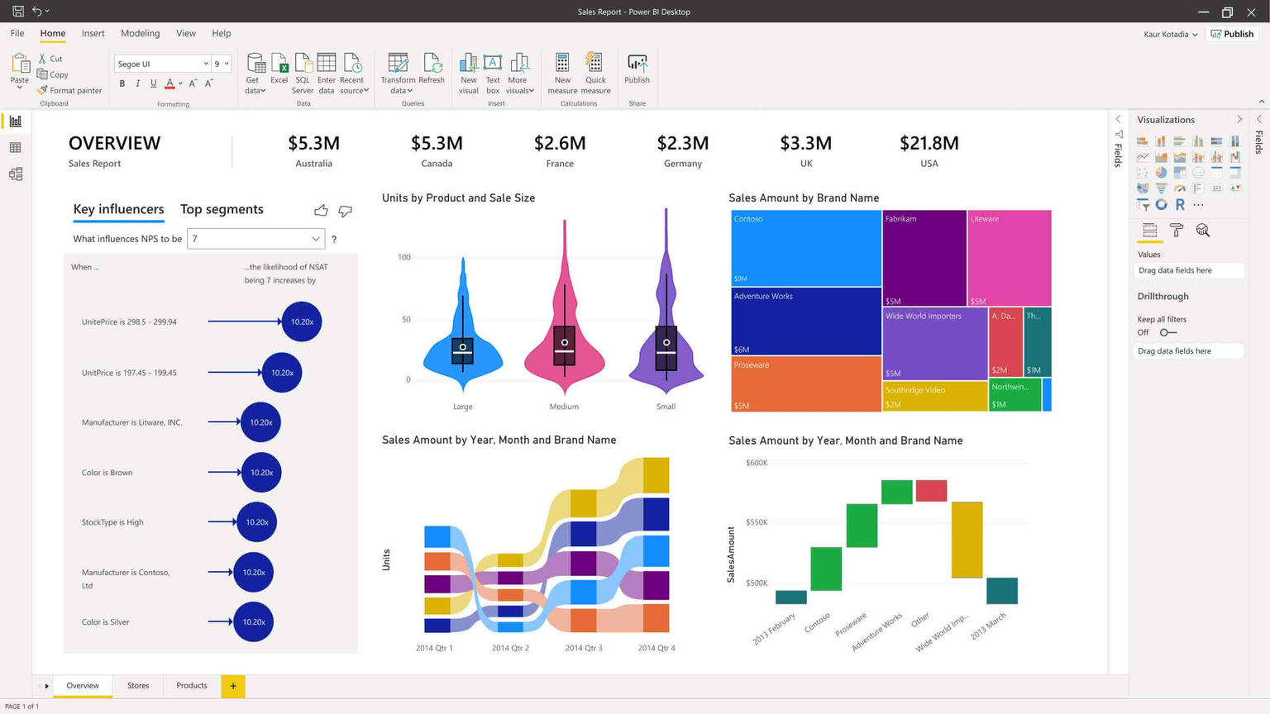

POWER BI
Herramienta de Microsoft para crear informes y paneles en tiempo real, integrando datos de múltiples fuentes empresariales.
Notes:
DANIEL

Slide 13

HERRAMIENTAS DE GESTIÓN DE RIESGOS
¿Qué es la gestión de riesgos?
Es el proceso de identificar, evaluar y priorizar los riesgos que pueden afectar el logro de los objetivos de una organización.
Permite enfocar la auditoría en las áreas con mayor probabilidad de errores o fraudes.
Su finalidad es reducir el impacto de los riesgos y fortalecer los controles internos para proteger los recursos y la integridad de la información.
Notes:
DANIEL

Slide 14

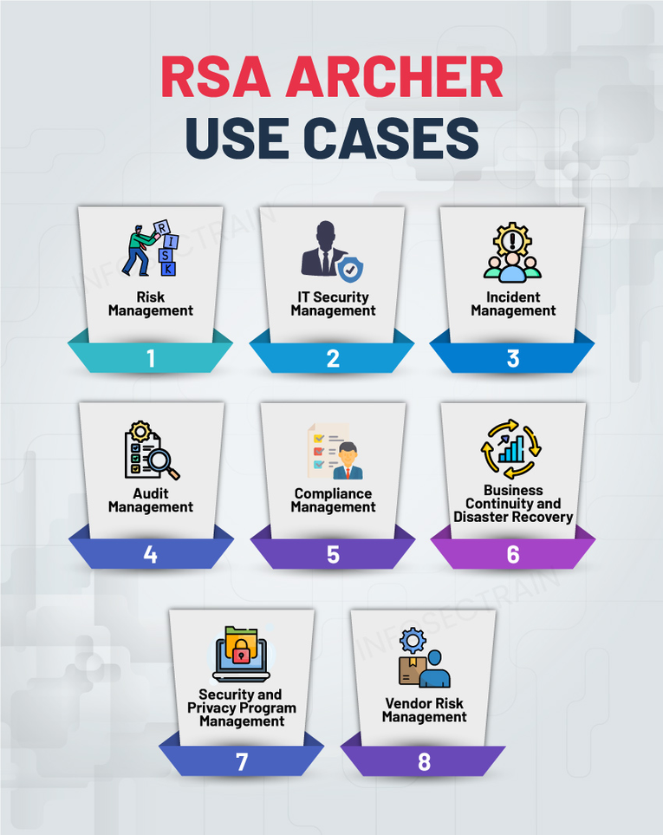

RSA ARCHER
Plataforma GRC que centraliza la gestión de riesgos, cumplimiento y auditorías para mejorar la gobernanza corporativa.
Notes:
DANIEL

Slide 15
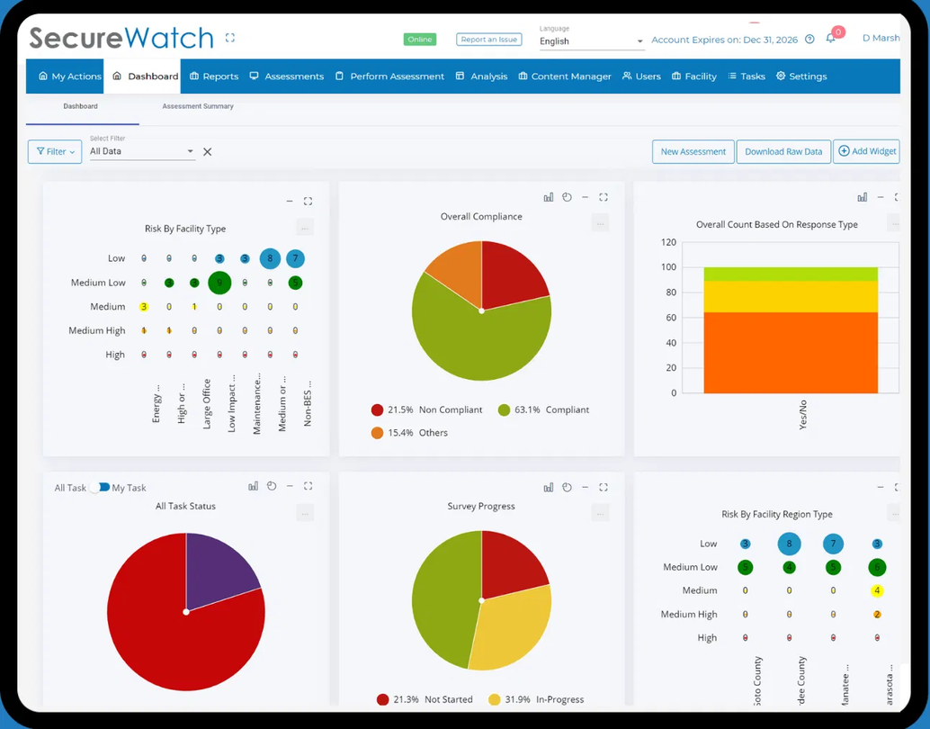

RISK WATCH
Evalúa y gestiona riesgos mediante análisis automatizados, priorizando acciones para reducir amenazas y asegurar cumplimiento.
Notes:
DANIEL

Slide 16



HERRAMIENTAS DE MONITOREO DE SEGURIDAD
Monitoreo de Seguridad
Es el proceso continuo de observar, recopilar y analizar eventos y actividades dentro de los sistemas de información para identificar posibles amenazas, vulnerabilidades o comportamientos anómalos que puedan comprometer la confidencialidad, integridad o disponibilidad de los datos.
Notes:
BERNY

Slide 17
SIEM (SECURITY INFORMATION AND EVENT MANAGEMENT)
Enfoque
Monitoreo en tiempo real de eventos de seguridad
Funcionalidades
Agregación de logs de múltiples sistemas (firewalls, servidores, aplicaciones).
Detección de patrones sospechosos mediante reglas personalizadas.
Alertas automáticas ante incidentes de seguridad.
Notes:
BERNY

Slide 18












SIEM (SECURITY INFORMATION AND EVENT MANAGEMENT)
Herramientas
Empresas
Notes:
BERNY

Slide 19
SOLUCIONES DE DETENCIÓN DE INTRUSOS (IDS)
Enfoque
Identificar actividades maliciosas en redes o sistemas informáticos
Funcionalidades
Monitoreo del tráfico de red en busca de patrones de ataque.
Bloqueo automático de IPs sospechosas.
Integración con firewalls para respuesta inmediata.
Notes:
BERNY

Slide 20




SOLUCIONES DE DETENCIÓN DE INTRUSOS (IDS)
Herramientas
Empresas
Empresas de ciber seguridad
Gobiernos y sector público
Sector financiero
Empresas de todos los tamaños
Instituciones académicas y de investigación
Notes:
BERNY

Slide 21
INTEGRACIÓN Y AUTOMATIZACIÓN
Beneficios de la Integracón
Ejemplo
Eficiencia: Reducción de tareas manuales al sincronizar datos entre sistemas (ej: ERP y herramientas de auditoría).
Precisión: Minimización de errores al eliminar la necesidad de ingresar datos manualmente.
Visión Holística: Acceso a datos de múltiples departamentos (finanzas, TI, operaciones) en una sola plataforma.
La integración de SAP Audit Management con SAP S/4HANA permite a los auditores acceder a datos financieros en tiempo real sin salir del sistema de auditoría.
Notes:
BERNY

Slide 22
INTEGRACIÓN Y AUTOMATIZACIÓN
Beneficios de la Automatización
Ejemplo
Pruebas de Auditoría: Automatización de pruebas repetitivas, como la conciliación de cuentas.
Alertas: Notificaciones automáticas ante desviaciones o incumplimientos.
Flujo de Trabajo: Automatización de aprobaciones y seguimiento de hallazgos.
Herramientas como Teammate+ (de Wolters Kluwer) permiten automatizar el seguimiento de recomendaciones de auditoría, enviando recordatorios a los responsables.
Notes:
BERNY

Slide 23

DESAFÍOS Y CONSIDERACIONES
Curva de Aprendizaje
Interoperabilidad e Integración
Descripción :Herramientas como ACL, IDEA o Splunk requieren una formación significativa para ser explotadas al máximo. Los auditores necesitan habilidades técnicas (SQL, scripting) además de su conocimiento financiero/operacional.
Consideración : Invertir en capacitación certificada y fomentar un programa de "campeones" internos que difundan el conocimiento.
Descripción : Lograr que todas las herramientas "hablen entre sí" es un desafío constante. La falta de integración entre, por ejemplo, la herramienta de análisis de datos y la plataforma de gestión de auditoría, crea silos de información y trabajo manual.
Consideración : Priorizar herramientas con APIs abiertas y robustas. Establecer una arquitectura de integración desde el diseño del proyecto.
Costo de Licencias e Implementación
Descripción :Las licencias empresariales para suites GRC o SIEM pueden ser extremadamente costosas. A esto se suma el costo de consultoría para la implementación y personalización.
Consideración : Realizar un análisis costo-beneficio riguroso. Evaluar herramientas de código abierto (Ej.: Elastic Stack como alternativa a Splunk) para casos de uso específicos.
Notes:
MOISES

Slide 24

DESAFÍOS Y CONSIDERACIONES
Gestión de Datos Sensibles
Mantenimiento y Actualizaciones
Descripción : El auditor trabaja con los datos más críticos de la empresa (financieros, de clientes, estratégicos). El manejo inadecuado puede llevar a brechas de seguridad y problemas de cumplimiento (GDPR, LGPD).
Consideración : Implementar estrictos controles de acceso, encriptación de datos en reposo y tránsito, y políticas de retención y destrucción de evidencia. Utilizar entornos de pruebas anonimizados cuando sea posible.
Descripción : Las herramientas requieren mantenimiento continuo: actualizaciones de software, parches de seguridad y adaptación a nuevos sistemas fuente.
Consideración : Asignar recursos (humanos y financieros) para el mantenimiento continuo. Subestimar este aspecto lleva a herramientas obsoletas e ineficaces.
Resistencia al Cambio
Descripción : Los auditores tradicionales pueden mostrarse reacios a abandonar sus métodos manuales basados en hojas de cálculo, por comodidad o temor a la tecnología.
Consideración : La gerencia debe liderar el cambio, comunicando los beneficios y vinculando la adopción de estas herramientas a los objetivos de desempeño del departamento.
Notes:
MOISES

Slide 25

DESAFÍOS Y CONSIDERACIONES
Sobredependencia de la Herramienta
Descripción : Confiar ciegamente en los resultados de la herramienta sin aplicar el escepticismo profesional y el juicio crítico del auditor. "Basura entra, basura sale".
Consideración : La herramienta es un facilitador, no un reemplazo del criterio del auditor. Es fundamental entender la lógica detrás de cada análisis y validar los resultados.
Notes:
MOISES

Slide 26






TENDENCIAS ACTUALES EN HERRAMIENTAS DE AUDITORÍA
La auditoría está evolucionando gracias a tecnologías emergentes que transforman los procesos, mejoran la precisión y automatizan tareas.
Notes:
CHRIS
En esta sección hablaremos sobre cómo la auditoría está cambiando con la era digital.
Las herramientas informáticas ahora permiten automatizar procesos, analizar datos masivos y mejorar la precisión de las auditorías.
Revisaremos las principales tendencias tecnológicas que están transformando la profesión y qué podemos esperar en el futuro cercano.

Slide 27
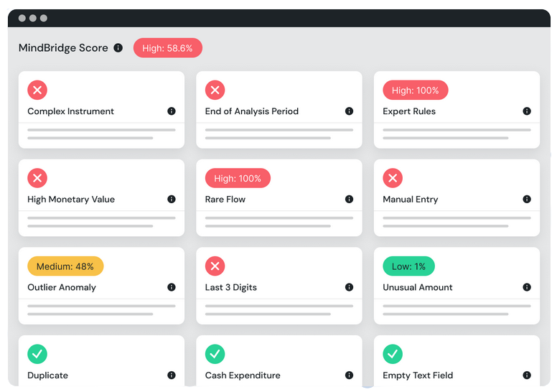

INTELIGENCIA ARTIFICIAL Y MACHINE LEARNING
Uso
Las herramientas usan IA y ML para analizar grandes volúmenes de datos.
Detectan patrones sospechosos o anomalías que podrían pasar desapercibidas.
Ejemplo
MindBridge Ai identifica transacciones inusuales y ayuda a prevenir fraudes.
Notes:
CHRIS
La inteligencia artificial y el aprendizaje automático se están usando para analizar enormes volúmenes de información.
Estas tecnologías detectan patrones o anomalías que el ojo humano podría pasar por alto.
Por ejemplo, MindBridge Ai utiliza IA para revisar transacciones financieras y detectar movimientos sospechosos.
Esto ayuda a los auditores a concentrarse en áreas de mayor riesgo.

Slide 28
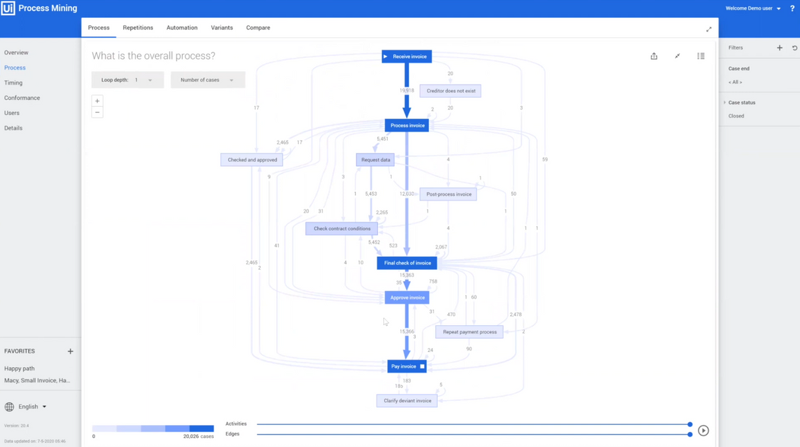

AUTOMATIZACIÓN ROBÓTICA DE PROCESOS (RPA)
Uso
Los bots de RPA automatizan tareas repetitivas (conciliación, extracción de datos, etc.).
Reducen errores y aceleran procesos manuales.
Ejemplo
UiPath integra RPA con auditorías digitales para mayor eficiencia.
Notes:
CHRIS
La RPA consiste en el uso de robots de software que ejecutan tareas repetitivas como conciliaciones o extracción de datos.
Estas herramientas aumentan la eficiencia y reducen los errores humanos.
Un ejemplo es UiPath, que permite automatizar tareas contables y de auditoría, ahorrando tiempo al auditor para centrarse en el análisis.

Slide 29
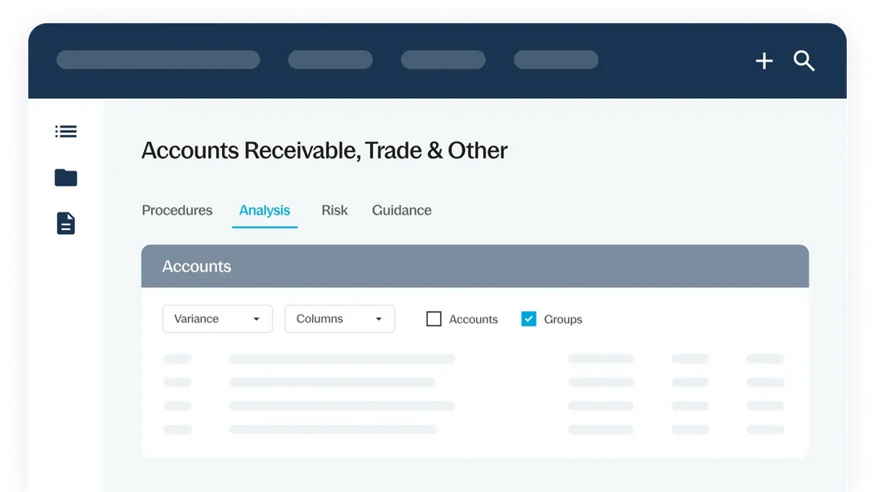
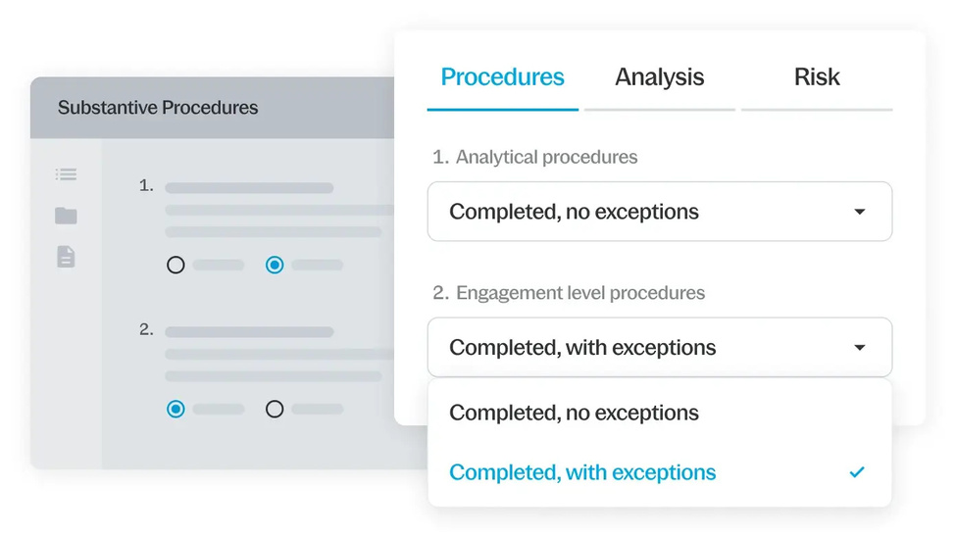
AUDITORÍA EN LA NUBE
Uso
Permite acceder a datos y realizar auditorías desde cualquier lugar.
Facilita la colaboración y el trabajo remoto en tiempo real.
Ejemplo
CaseWare Cloud ofrece plataformas seguras para auditorías colaborativas.
Notes:
CHRIS
Las plataformas en la nube facilitan el acceso remoto a la información de auditoría.
Esto es especialmente útil cuando los equipos trabajan desde distintas ubicaciones.
CaseWare Cloud, por ejemplo, permite a los auditores colaborar en tiempo real, manteniendo la seguridad de los datos.
Además, mejora la productividad al eliminar la dependencia de sistemas locales.

Slide 30


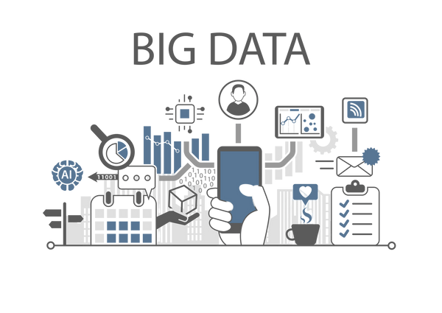


FUTURO DE LAS HERRAMIENTAS DE AUDITORÍA
Integración con IoT
Big Data y Analytics avanzado
Mayor Enfoque en Ciberseguridad
Monitoreo de activos físicos en tiempo real.
Análisis de volúmenes masivos de información.
Detección de intrusos y protección de datos.
Auditoría continua
Revisión en tiempo real con alertas automáticas
Notes:
CHRIS
El futuro apunta a una auditoría totalmente digital e integrada.
Las herramientas se conectarán con dispositivos IoT para monitorear datos en tiempo real.
El Big Data permitirá procesar información masiva con mayor precisión.
Auditoría Continua y en Tiempo Real:
"El concepto de auditoría periódica (anual, trimestral) quedará obsoleto. Se migrará hacia un modelo de auditoría continua, donde los datos se analizan y se generan alertas en el momento mismo en que ocurren las transacciones."
Mayor Enfoque en Ciberseguridad:
"El aumento de las amenazas cibernéticas hará que las funciones de monitoreo de seguridad y detección de intrusos se conviertan en un componente estándar y robusto dentro de las suites de auditoría."

Slide 31

RECOMENDACIONES Y MEJORES PRÁCTICAS
Selección de Herramientas
Evaluar necesidades específicas de la organización.
Verificar compatibilidad con sistemas existentes (ERP, CRM, bases de datos).
Considerar la escalabilidad y flexibilidad futura.
Analizar el costo y el retorno de inversión (ROI).
Implementación
Planificar el proceso con plazos y responsables definidos.
Capacitar al equipo de auditoría.
Realizar pruebas piloto antes del despliegue completo.
Garantizar la seguridad y el cumplimiento normativo (GDPR, SOX).
Uso Efectivo
Realizar monitoreo continuo de los datos y procesos.
Mantener la herramienta actualizada con nuevas versiones y parches.
Recoger retroalimentación del equipo y aplicar mejoras.
Documentar configuraciones y procesos para su mantenimiento.
Notes:
CHRIS
Las mejores prácticas en auditoría digital se basan en tres pilares:
seleccionar la herramienta adecuada,
implementarla correctamente y mantener un uso constante y seguro.
Estas acciones aseguran eficiencia, precisión y mejora continua en los procesos de auditoría.

